Slide 1
TEMA 1. ELEMENTOS BÁSICOS DE LA EXPRESIÓN PLÁSTICA EL PUNTO, LA LÍNEA, EL PLANO LA TEXTURA

Slide 2
Los elementos fundamentales del arte plástico son:
El punto.
La línea.
El plano la textura.
El color.

Slide 3
OBSERVA y contesta
¿Se pueden tocar las obras de arte en un museo?¿ Por qué piensas que esta si puede tocarse? ¿Qué ventajas tiene poder tocar una obra de arte?
EXPERIMENTA cierra los ojos e intenta reconocer un objeto.
Ahora cuéntanos.

Slide 4
EL PUNTO
Un punto se concibe como un marcador de espacio y en el ojo ejerce una fuerte atracción en su existencia natural o con un fin determinado cuando es el hombre quien lo sitúa.

Slide 5
Capacidad expresiva del punto
Es el elemento más simple de la expresión plástica y visual, ocupa un espacio muy pequeño sobre la superficie en la que se dibuja.
Como elemento compositivo. Concentración y dispersión.
Como foco de atención o indicación.
Como elemento para crear sensación de profundidad.

Slide 6
Visualmente los puntos los conectamos

Slide 7
Ejemplos de valores y texturas creadas con puntos.

Slide 8
El Punto puede ser usado de manera concentrada o dispersa, se obtienen así, muchas posibilidades dentro del plano gráfico

Slide 9
Técnica del puntillismo

Slide 10
Puntos trabajados con rotuladores

Slide 11
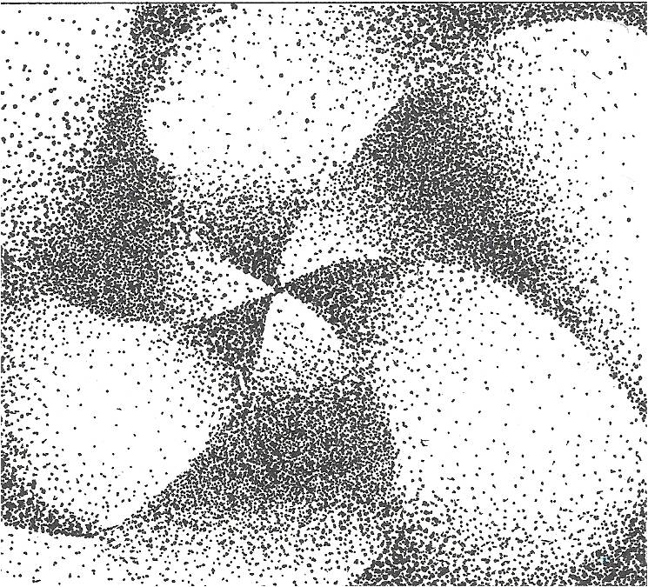

Slide 12
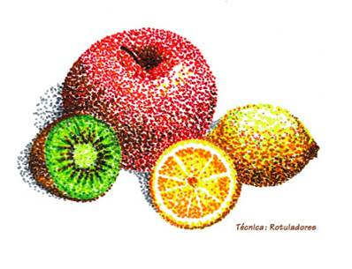

Slide 13
CONCENTRACIÓN Y DISPERSIÓN

Slide 14
ATENCIÓN INDICACCIÓN

Slide 15
PROFUNDIDAD

Slide 16
EL PUNTILLISMO
El Puntillismo es un estilo de pintura que consiste en hacer un dibujo mediante puntos. Aparece por primera vez en 1880, encabezado por el pintor Georges Seurat. El procedimiento de este tipo de pintura consiste en poner puntos de colores puros en vez de pinceladas sobre la tela.

Slide 17
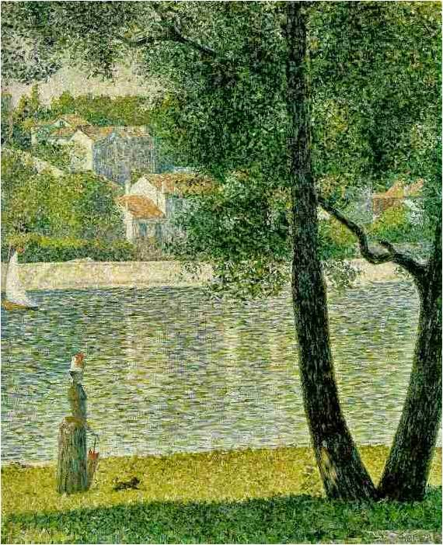

Slide 18
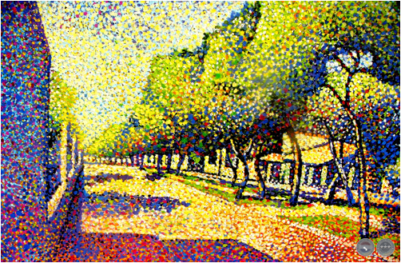

Slide 19
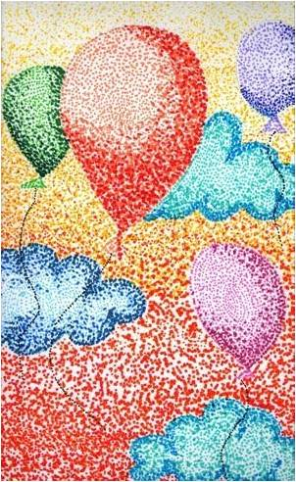

Slide 20
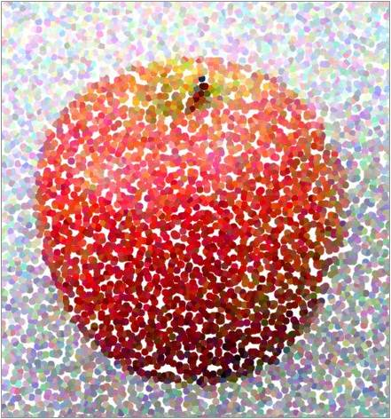

Slide 21
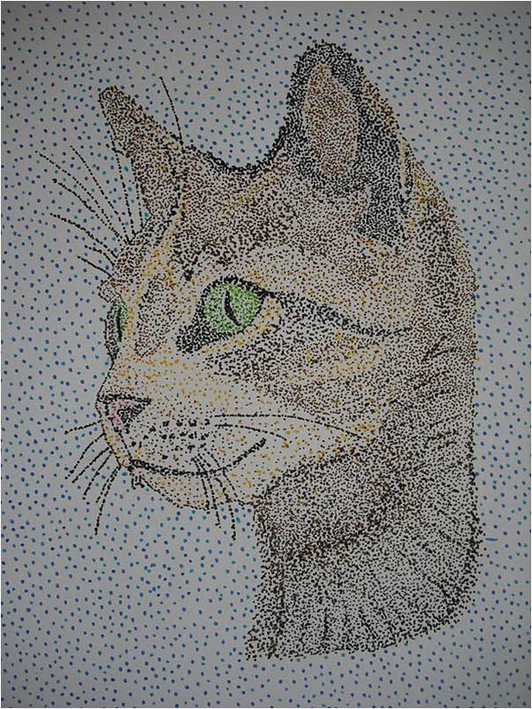

Slide 22
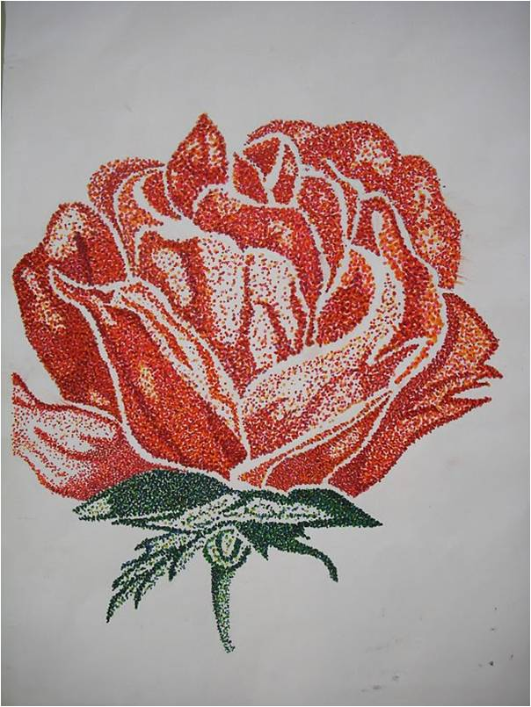

Slide 23
ACTIVIDAD
Ahora te toca experimentar.
Realiza una obra propia con la técnica del puntillismo.
Primero haz un boceto.
Con mucha paciencia y utilizando, rotuladores, lápices de grafito, acuarelas… comienza a colorear con puntos. Puedes utilizar los colores que quieras y recuerda que los colores se pueden mezclar.

Slide 24
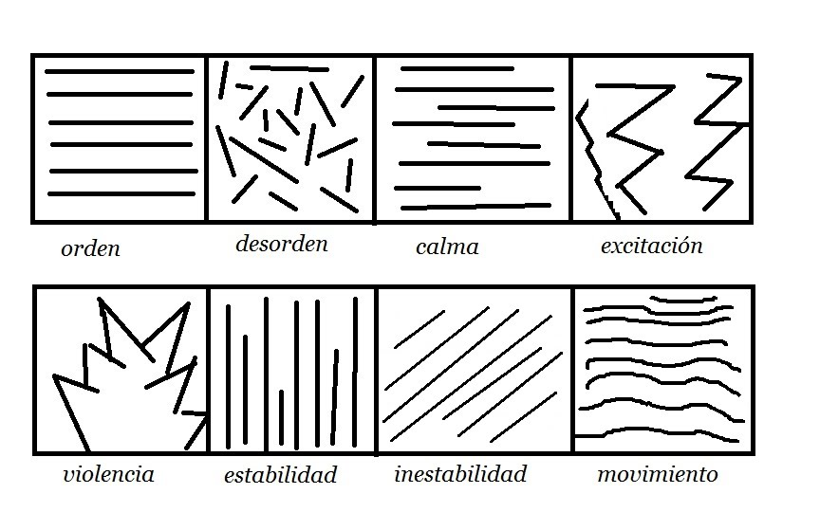
LA LÍNEA
La línea se define en la expresión plástica como un punto en movimiento.

Slide 25
Clasificación: 1. simples: rectas y curvas 2. compuestas: quebradas, onduladas y mixtas

Slide 26
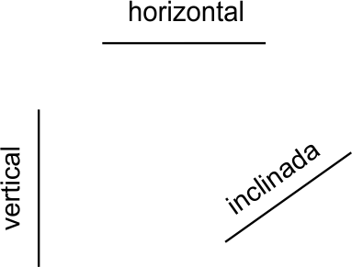
Capacidad expresiva de la línea
Como elemento compositivo: horizontales, verticales, inclinadas.
Como elemento gráfico: para crear sensación de volumen y transmitir emociones

Slide 27
Cuando un punto se mueve, su recorrido se transforma en una línea, la línea tiene largo (y ancho), tiene posición y dirección. Esta limitada por puntos. Forma los bordes de un plano. La línea puede definir las formas mediante el dibujo de su contorno. ​ Según sea la trayectoria, obtendremos líneas rectas, curvas, abiertas, cerradas, quebradas, mixtas, onduladas, etc. Según la posición que las líneas tengan respecto a un punto, respecto a una línea o respecto al plano, pueden ser paralelas, divergentes, convergentes, perpendiculares, etc.​ ​

Slide 28
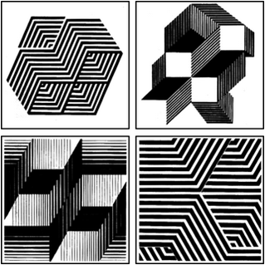

Slide 29
Las líneas rectas expresan robustez y rigidez, mientras que las líneas curvas expresan dinamismo y vitalidad. Las líneas horizontales nos sugieren tranquilidad y reposo. Esta es la sensación que recibimos cuando contemplamos el mar, una llanura.

Slide 30
Las líneas verticales expresan una tensión que implica sensaciones de fuerza, equilibrio y espiritualidad. Recibimos estas sensaciones al contemplar un conjunto de árboles altos y derechos. Las líneas oblicuas nos transmiten sensaciones de actividad y movimiento.

Slide 31
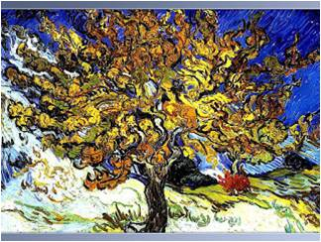

Slide 32
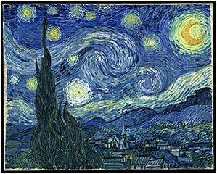

Slide 33
OPTICAL ART OP-ART ARTE CINÉTICO O DEL MOVIMIENTO. LA MAGIA DE LA LÍNEA QUE SE MUEVE EN TU MENTE.

Slide 35
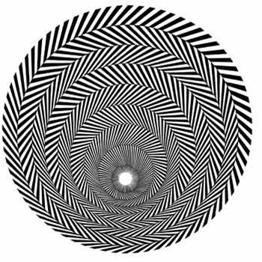

Slide 36
Actividad: paso 1

Slide 37
Una vez realizado el esbozo del dibujo, continuaremos el mismo con líneas paralelas.

Slide 38
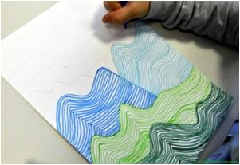

Slide 39
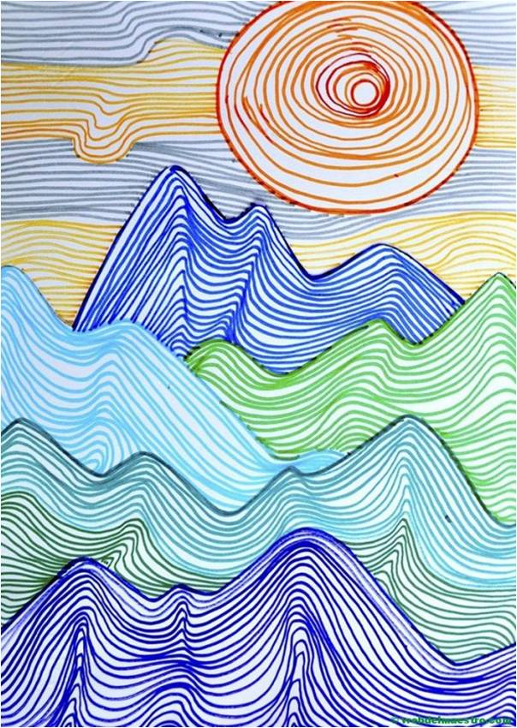

Slide 40
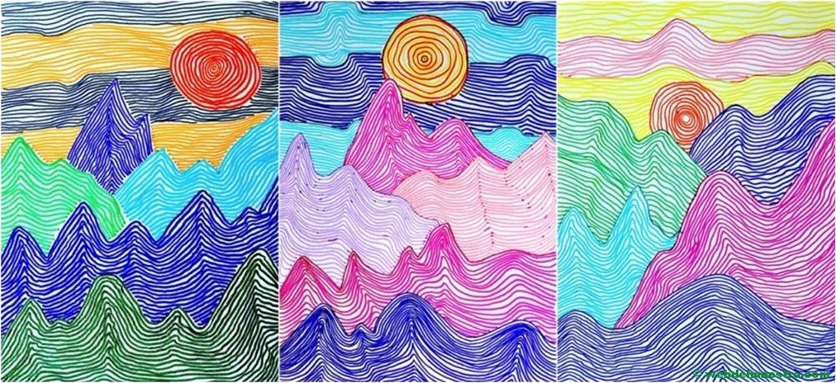

Slide 41
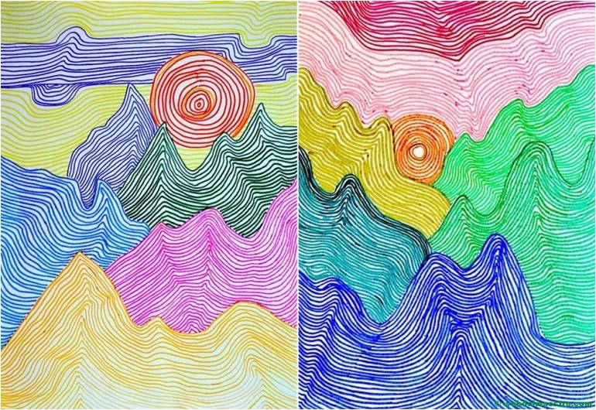

Slide 42
DIBUJOS DE CIUDADES CON LÍNEAS EN 3D

Slide 43
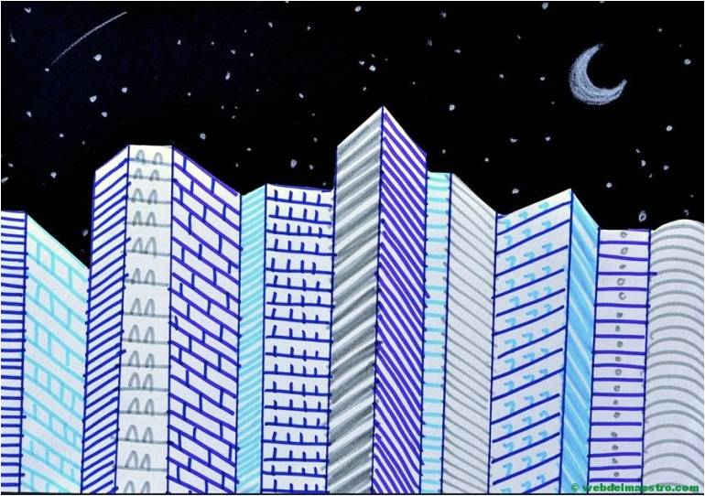

Slide 44
EL PLANO
El plano se define como una superficie de dos dimensiones: altura y anchura. Es infinito pero se delimita dando lugar a las formas plana

Slide 45
Clasificación de las formas planas
Geométricas.
Orgánicos

Slide 46
Capacidad expresiva del plano
Como receptor de los demás elementos plásticos
Como elemento compositivo

Slide 47
Como elemento estructurados de formas volumétricas

Slide 48
LA TEXTURA
Aspecto visual o sensación táctil de las superficies

Slide 49
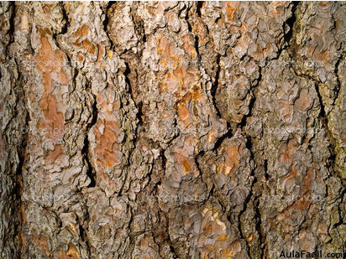
Clasificación de las texturas según su origen
Naturales: las que se encuentran en la naturaleza

Slide 50
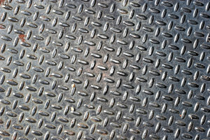
Artificiales: las elaboradas por medios manuales o mecánicos

Slide 51
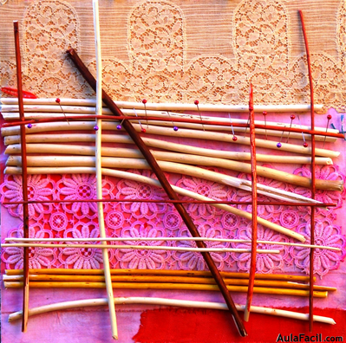
Texturas táctiles
Se pueden percibir por medio del tacto

Slide 52
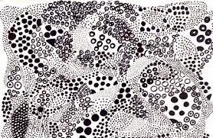
Texturas gráficas o visuales
Las que solo se perciben con la vista

